Slide 1

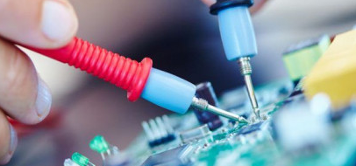
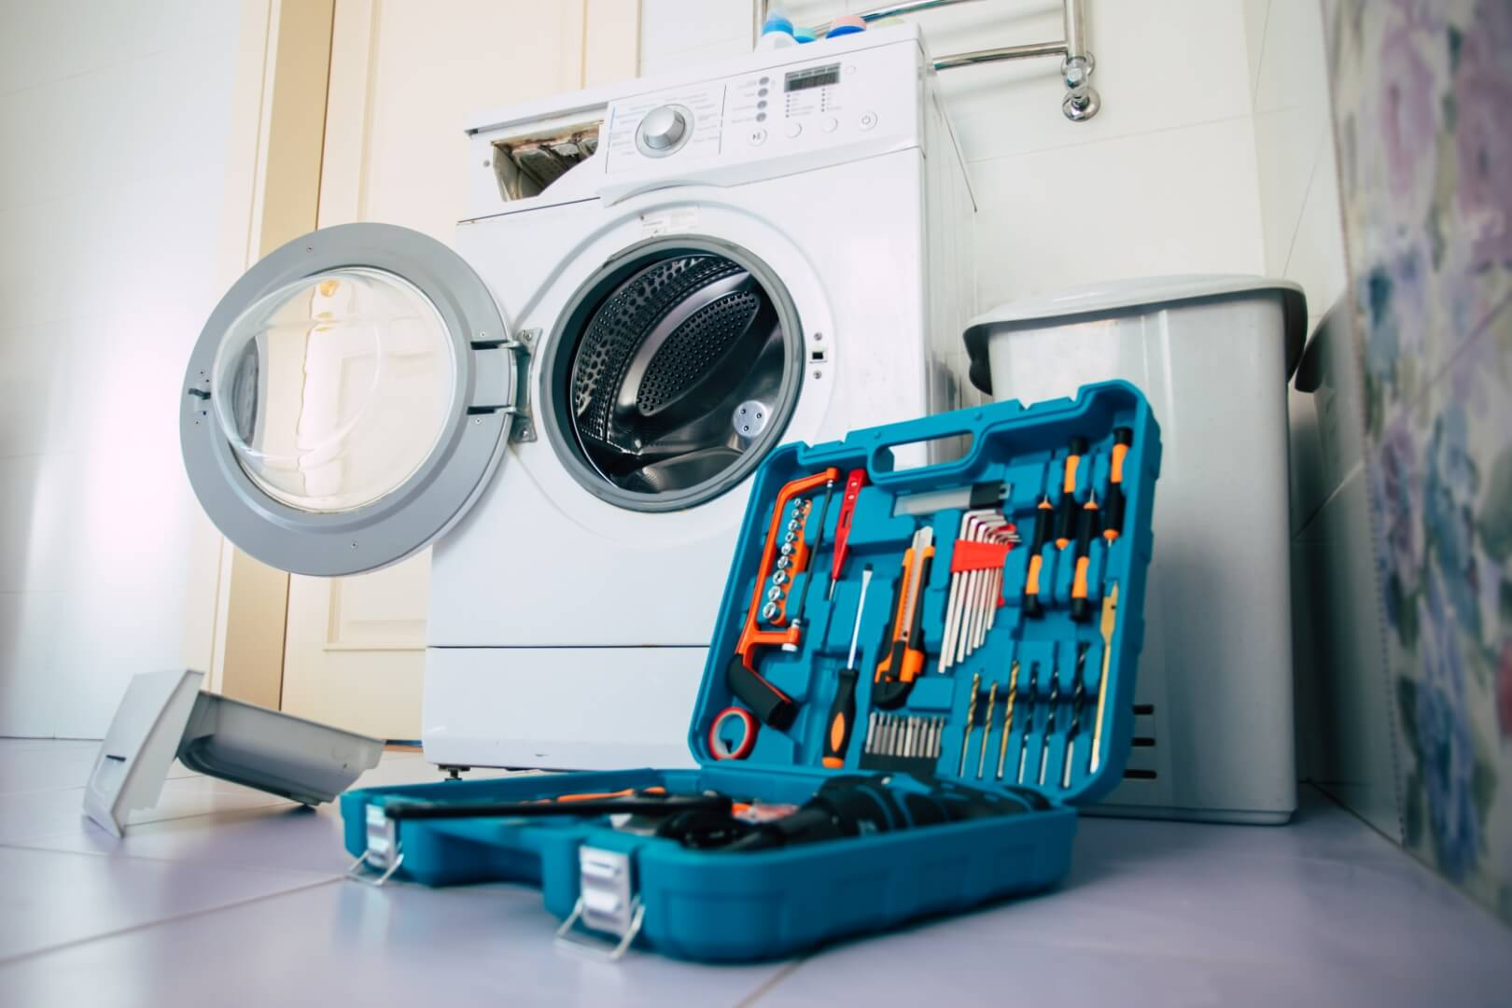
Centro de Electricidad Electrónica y Telecomunicaciones Regional Distrito Capital
ElectroMovil
Análisis y Desarrollo de Software Ficha: 3069138

Slide 2
Integrante
José Alejandro Madrigal Ruiz

Slide 3
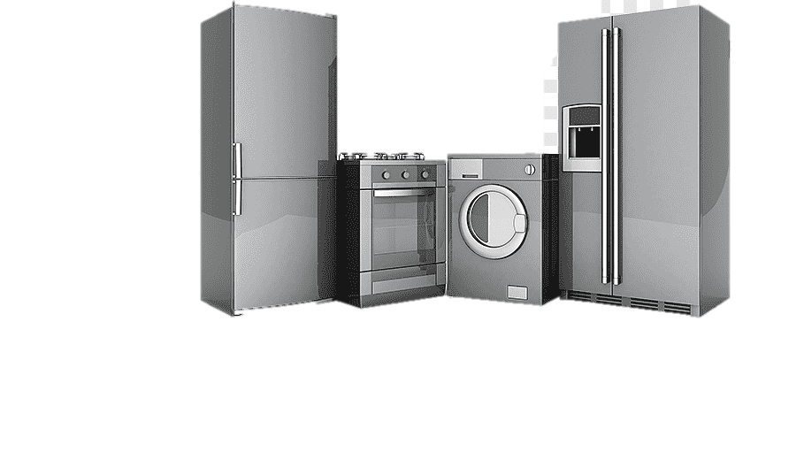
Formulación del Proyecto
ElectroMovil
Sistema De Gestión De Servicios Técnicos
de Línea Blanca A Domicilio

Slide 4


Objetivo General
Diseñar, desarrollar e implementar un aplicativo web para la gestión del contacto, contratación, comunicación, seguimiento y pago de los servicios de un profesional de servicio técnico de electrodomésticos de línea blanca a domicilio.

Slide 5

Objetivo Específicos
Implementar un sistema de registro y autentificación de usuarios, que almacene la información en las respectivas bases de datos para los Clientes, Técnicos, Servicios Solicitados y Órdenes de Trabajo.
Desarrollar un sistema de almacenamiento y seguimiento de los servicios activos y completados a través del aplicativo, que genere reportes totales o parciales acerca del estado en que se encuentra el servicio.
Proporcionar un módulo de consulta con la información relacionada al técnico que realizará el servicio. Además permitirá generar un código de control de seguridad para dar inicio al servicio.
Optimizar la comunicación entre el Cliente y el Técnico, generando un sistema de comunicación basado en chat de texto.
Generar un módulo de medios de pago, el cual permita dar soporte a diversos métodos, para posteriormente realizar el envío de la factura o recibo de pago y la respectiva garantía del servicio realizado.

Slide 6

Planteamiento del Problema
El actual sistema de contacto, comunicación y contratación de un profesional que lleve a cabo diversas actividades relacionadas con el servicio técnico de lavadoras y neveras a domicilio se divide en dos, el tradicional basado en una comunicación de voz a voz que resulta la manera más confiable de contactar con un profesional para posteriormente realizar la contratación del técnico del cual no tenemos seguridad tanto en sus habilidades como en una garantía final del servicio y en segundo lugar existe el proceso virtual usado por las empresas, que en muchos casos se queda corto al tener separación en los diversos procesos que conlleva la contratación, seguimiento y pago de un servicio técnico a domicilio, generando contratiempos durante el paso a paso y quedando a merced de la plataforma que se esté utilizando, la cual si en un escenario deja de funcionar, afectará directamente el proceso del servicio.

Slide 7

Pregunta del Problema
¿Es necesario un sistema de gestión que optimice y unifique todo el proceso relacionado con la contratación y seguimiento de un servicio técnico a domicilio de electrodomésticos de línea blanca?

Slide 8

Alcance
El proyecto se enfocará en el diseño, desarrollo e implementación de un aplicativo web que funciona de intermediario entre el cliente y el técnico. Centrado específicamente en la gestión de los servicios que el técnico llevará a cabo, y las solicitudes del cliente. Integrando diversos módulos que serán fáciles de usar y mejoran cada proceso. Gracias al almacenamiento de los servicios que se lleven a cabo y al monitoreo del mismo, será posible brindar un estado en tiempo real desde la programación de la visita hasta la confirmación final del pago del servicio y envío de la factura electrónica; pasando por diversos puntos de control y verificación del lado tanto del técnico como del cliente.

Slide 9
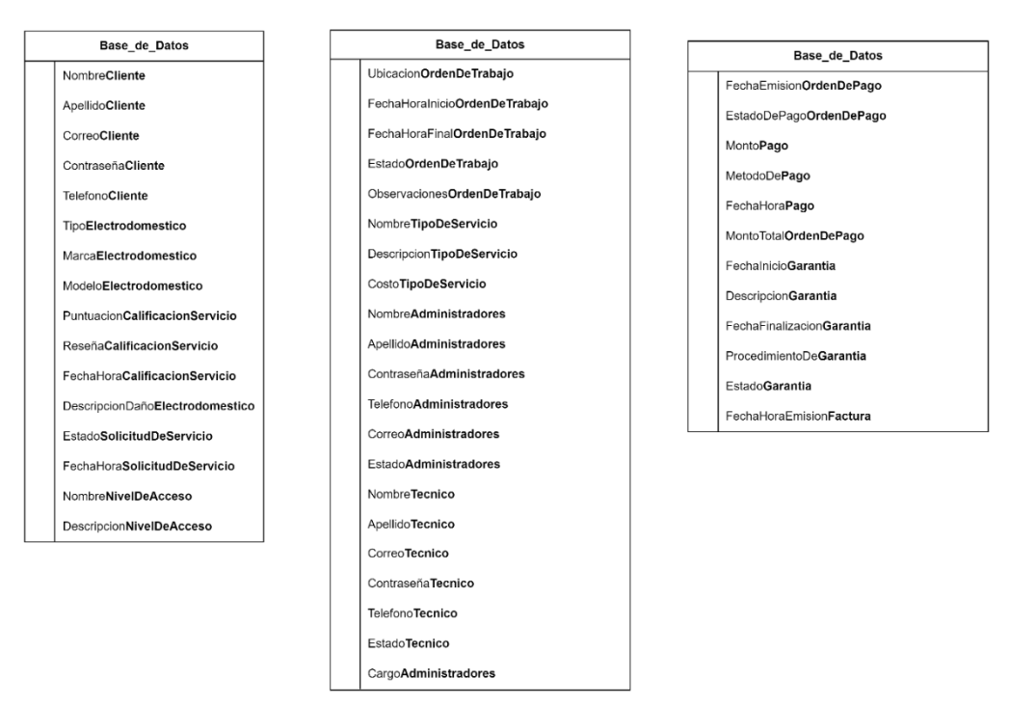
Base de datos
Normalización: Primera forma normal.

Slide 10
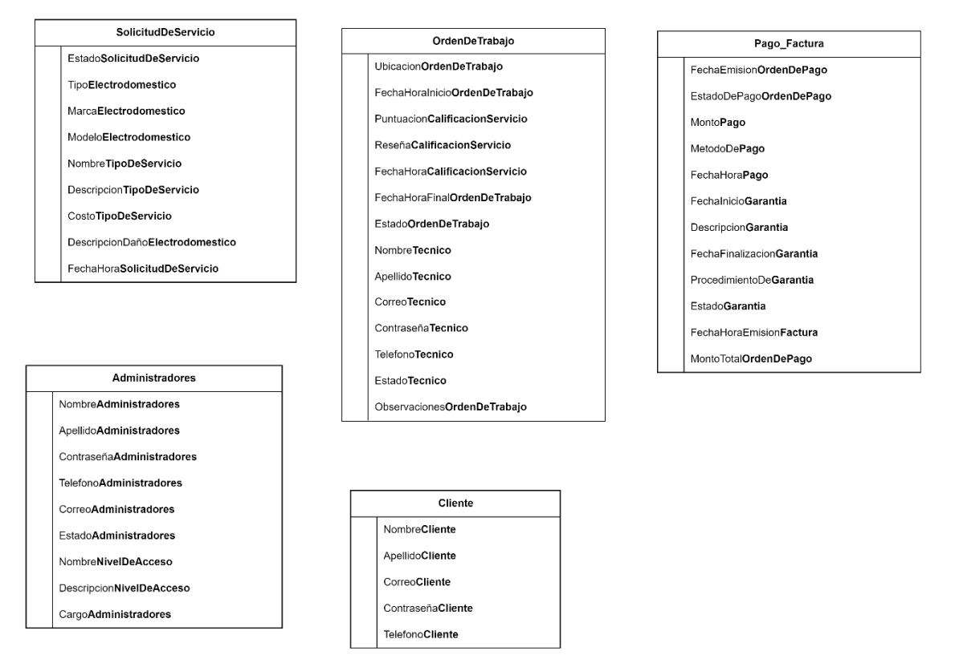
Base de datos
Normalización: Segunda forma normal.

Slide 11
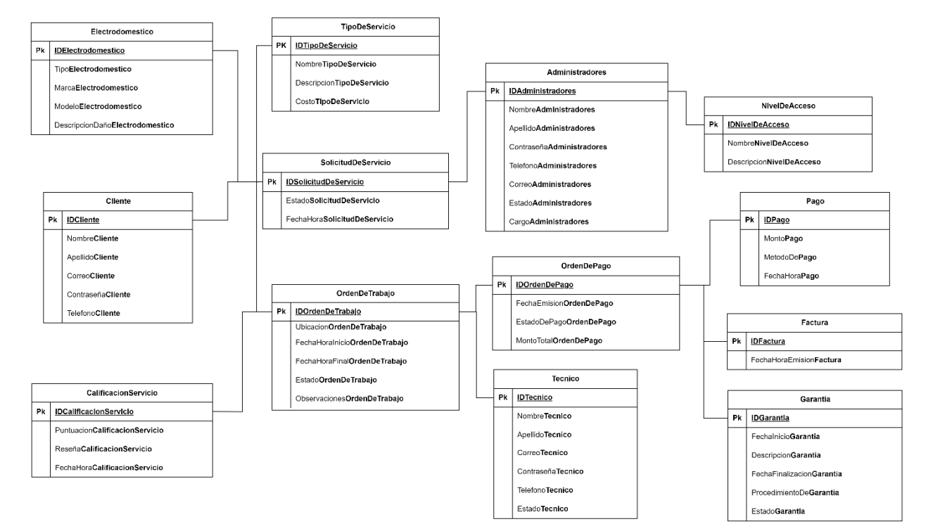
Base de datos
Normalización: Tercera forma normal.

Slide 12
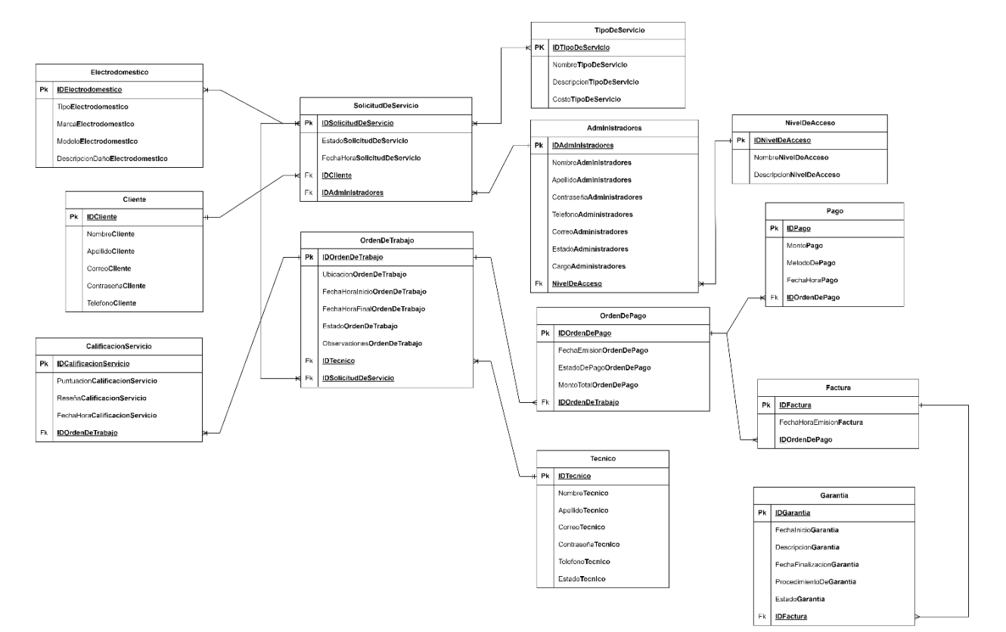
Base de datos
Nivel 0.

Slide 13
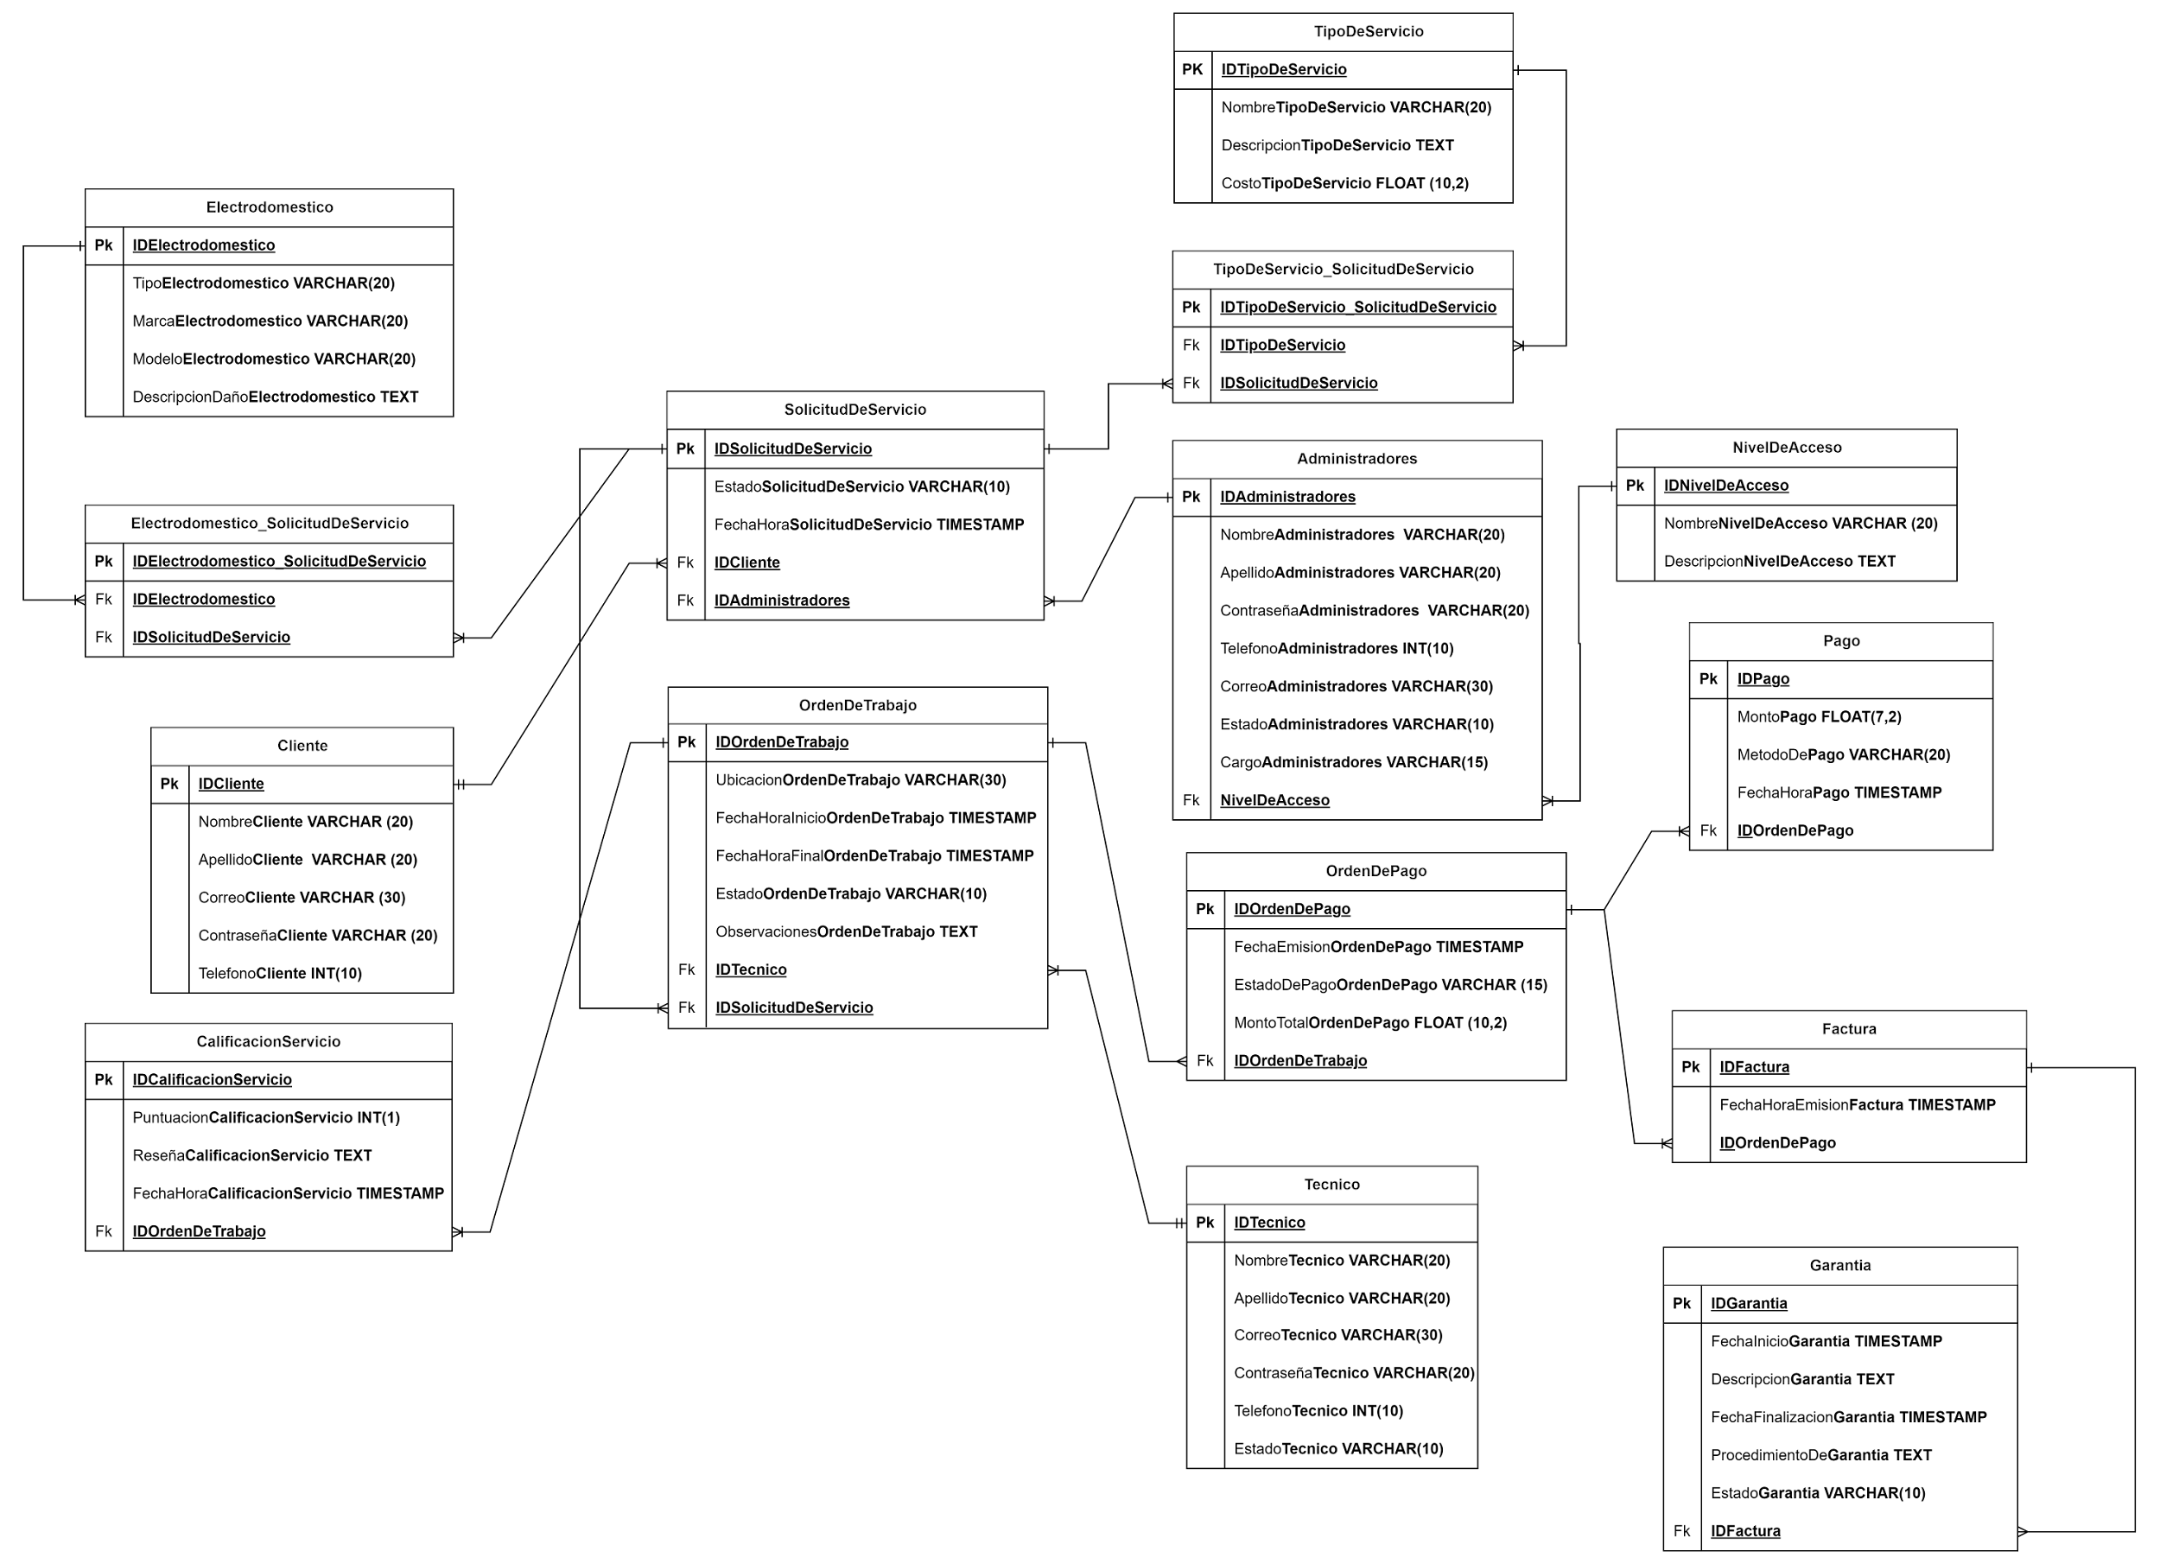
Base de datos
Modelo Relacional.

Slide 14
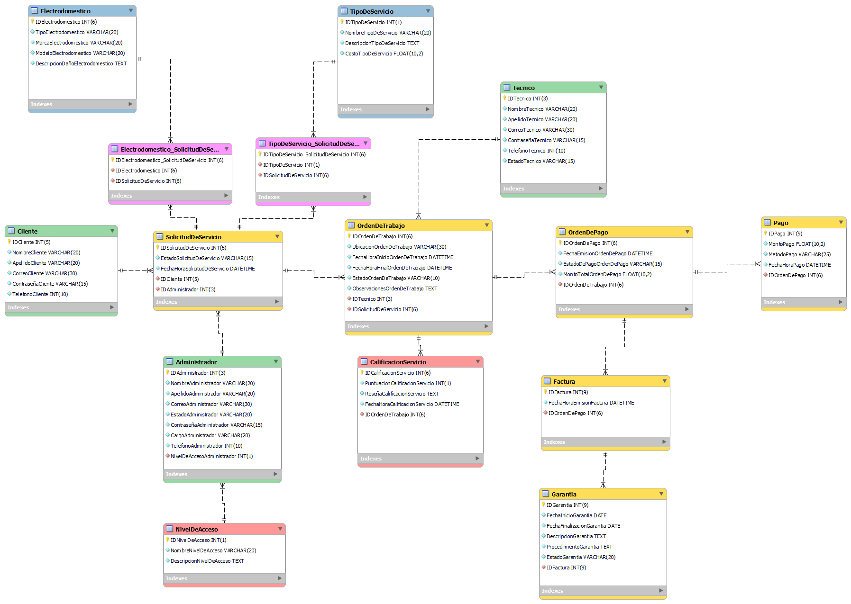
Base de datos
Diagrama en MySQL WorkBench.

Slide 15
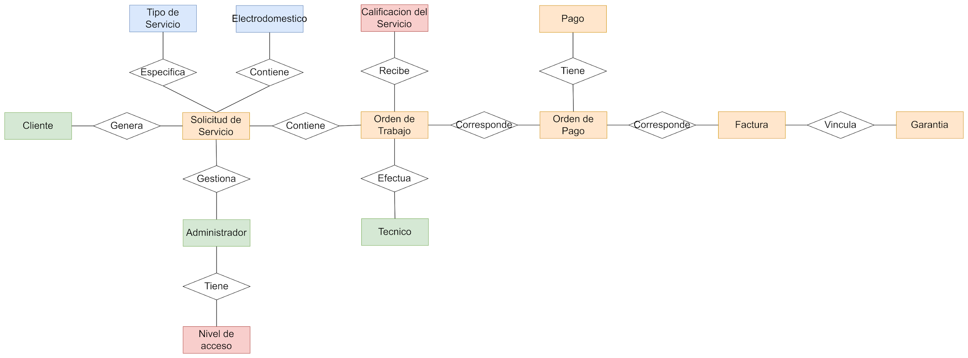
Base de datos
Modelo Entidad Relación 1.

Slide 16
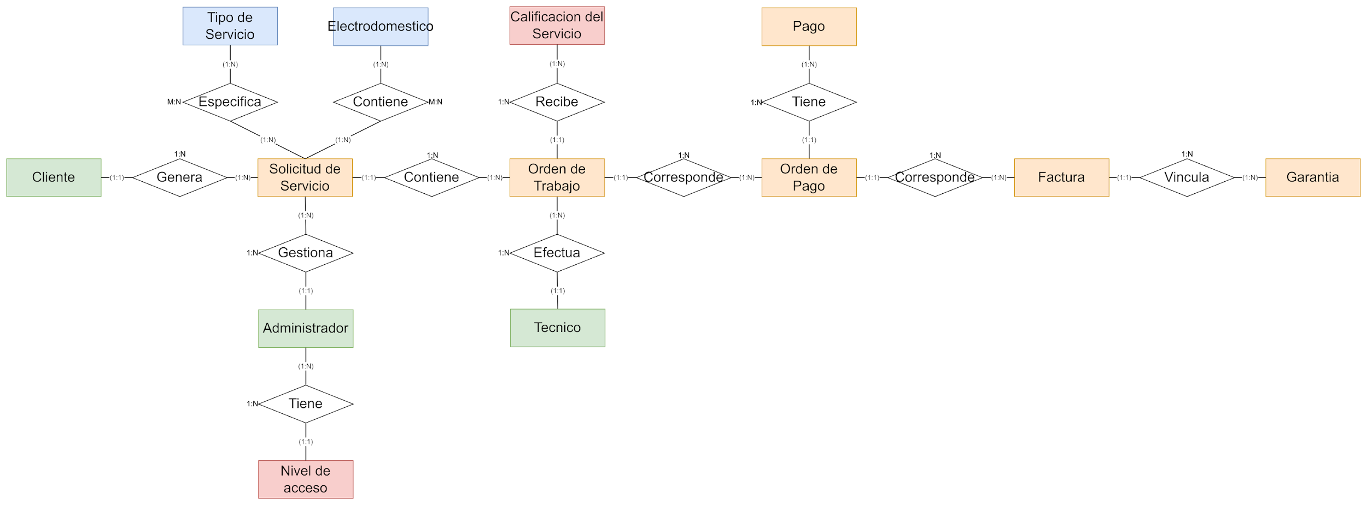
Base de datos
Modelo Entidad Relación 2.

Slide 17
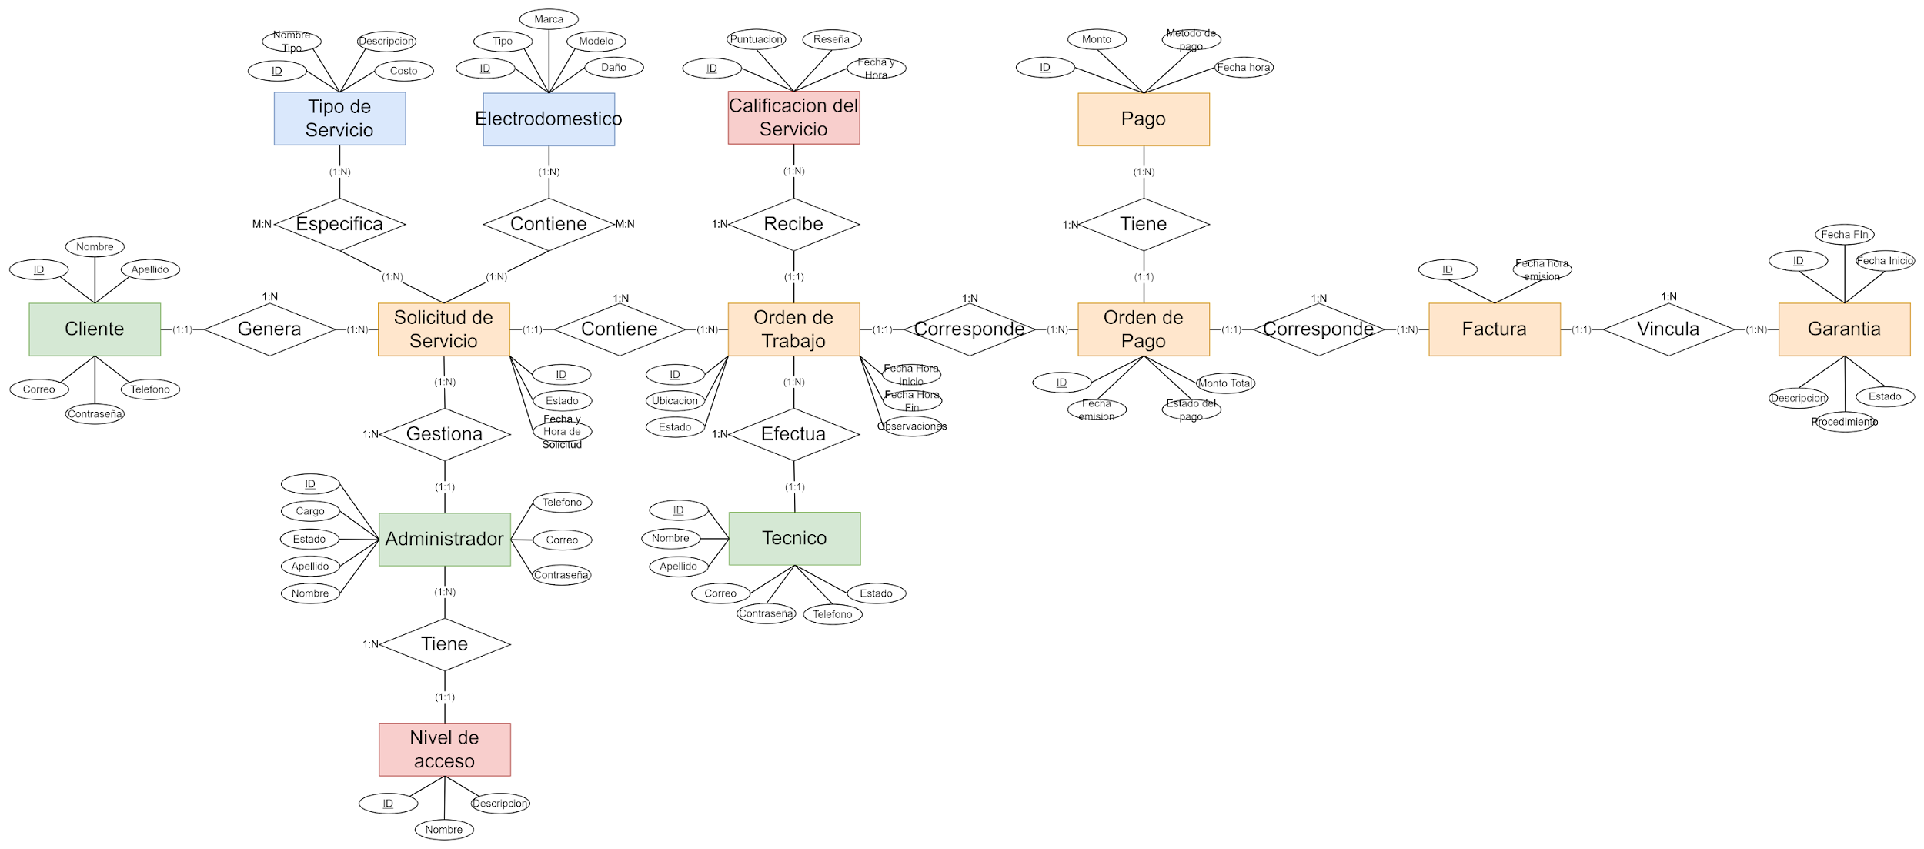
Base de datos
Modelo Entidad Relación 3.

Slide 18
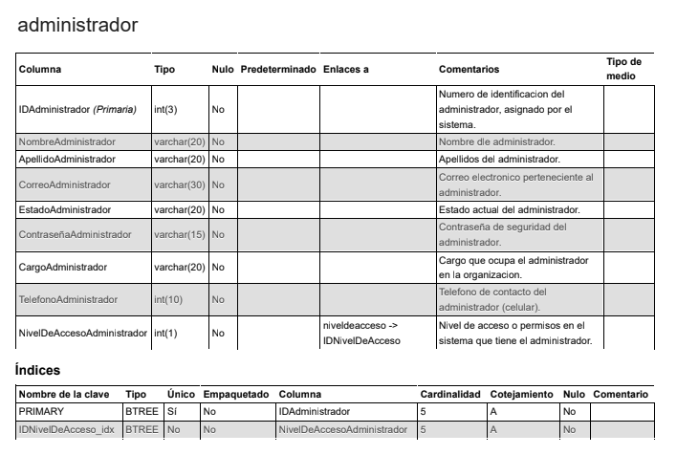
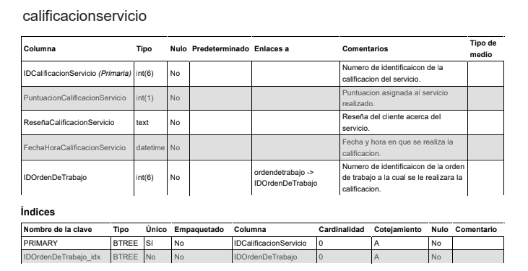
Diccionario de datos

Slide 19
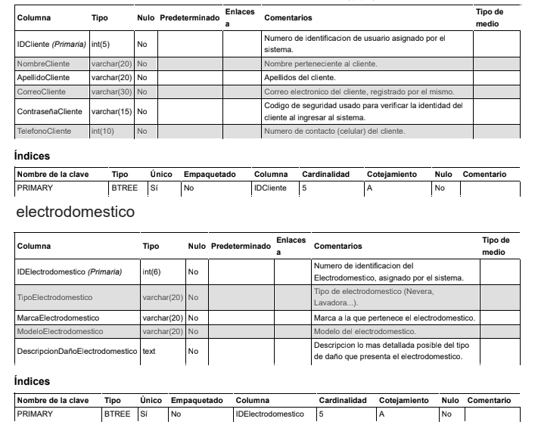
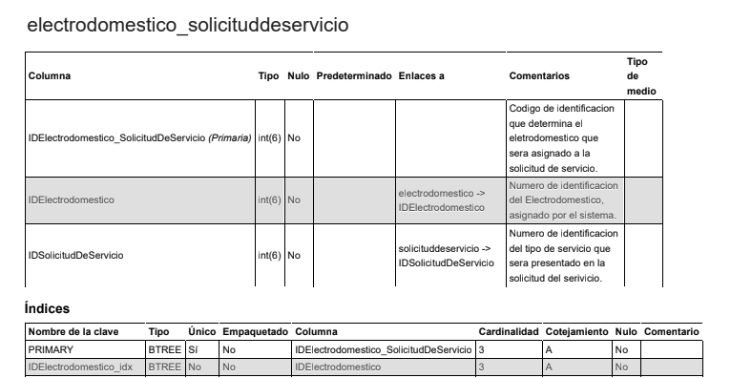
Diccionario de datos

Slide 20
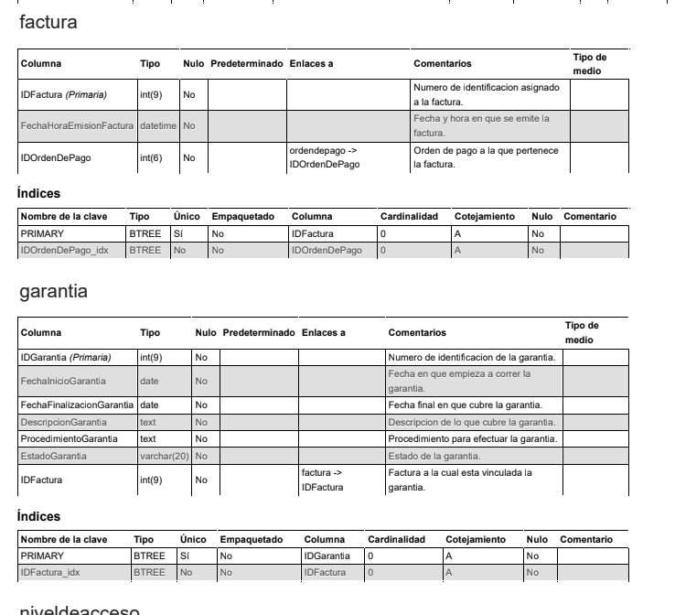
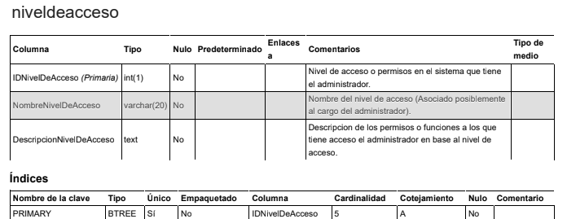
Diccionario de datos

Slide 21
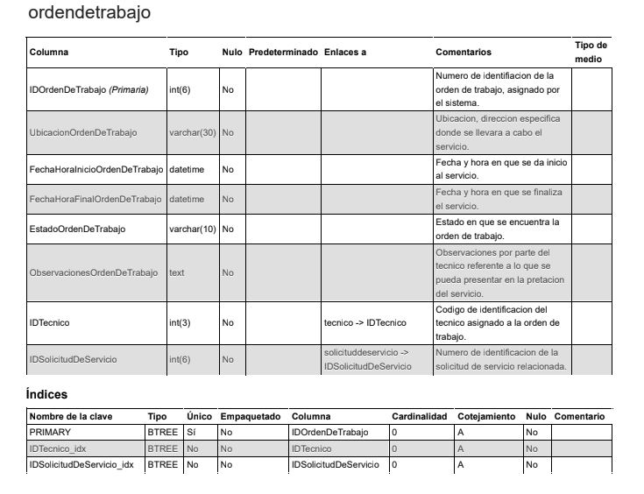
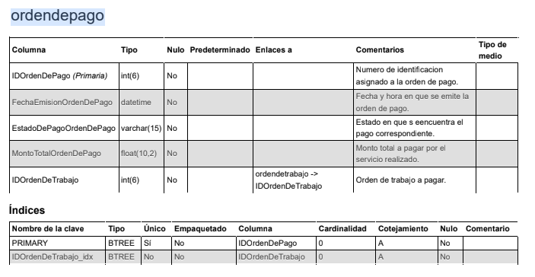
Diccionario de datos

Slide 22
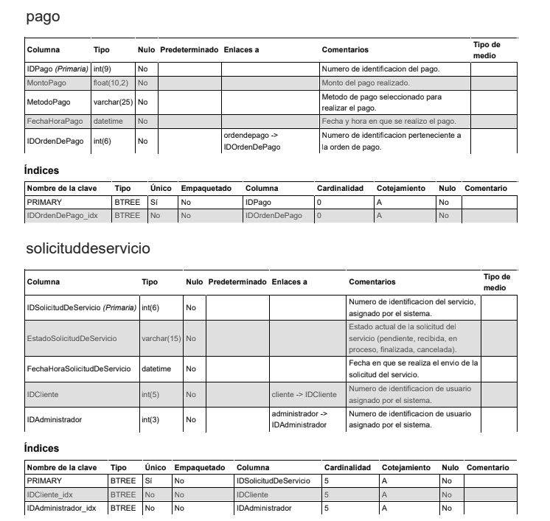
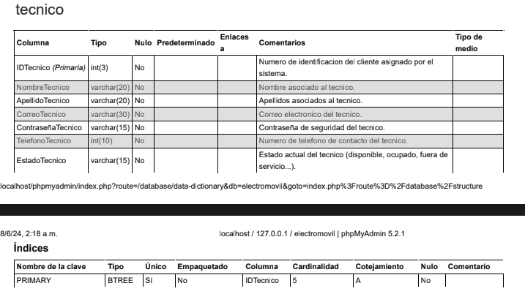
Diccionario de datos

Slide 23
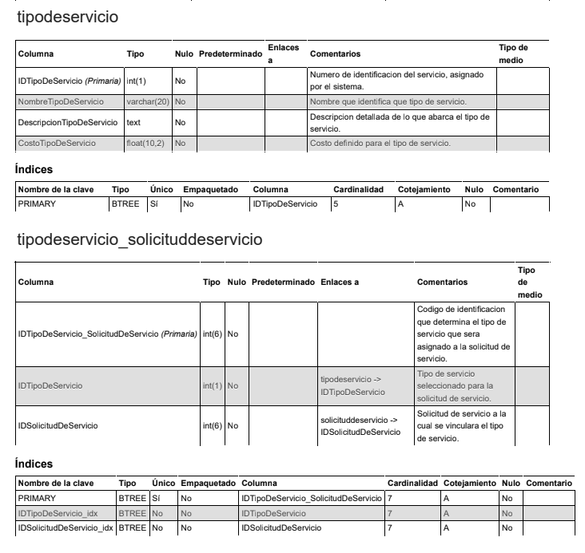
Diccionario de datos

Slide 24
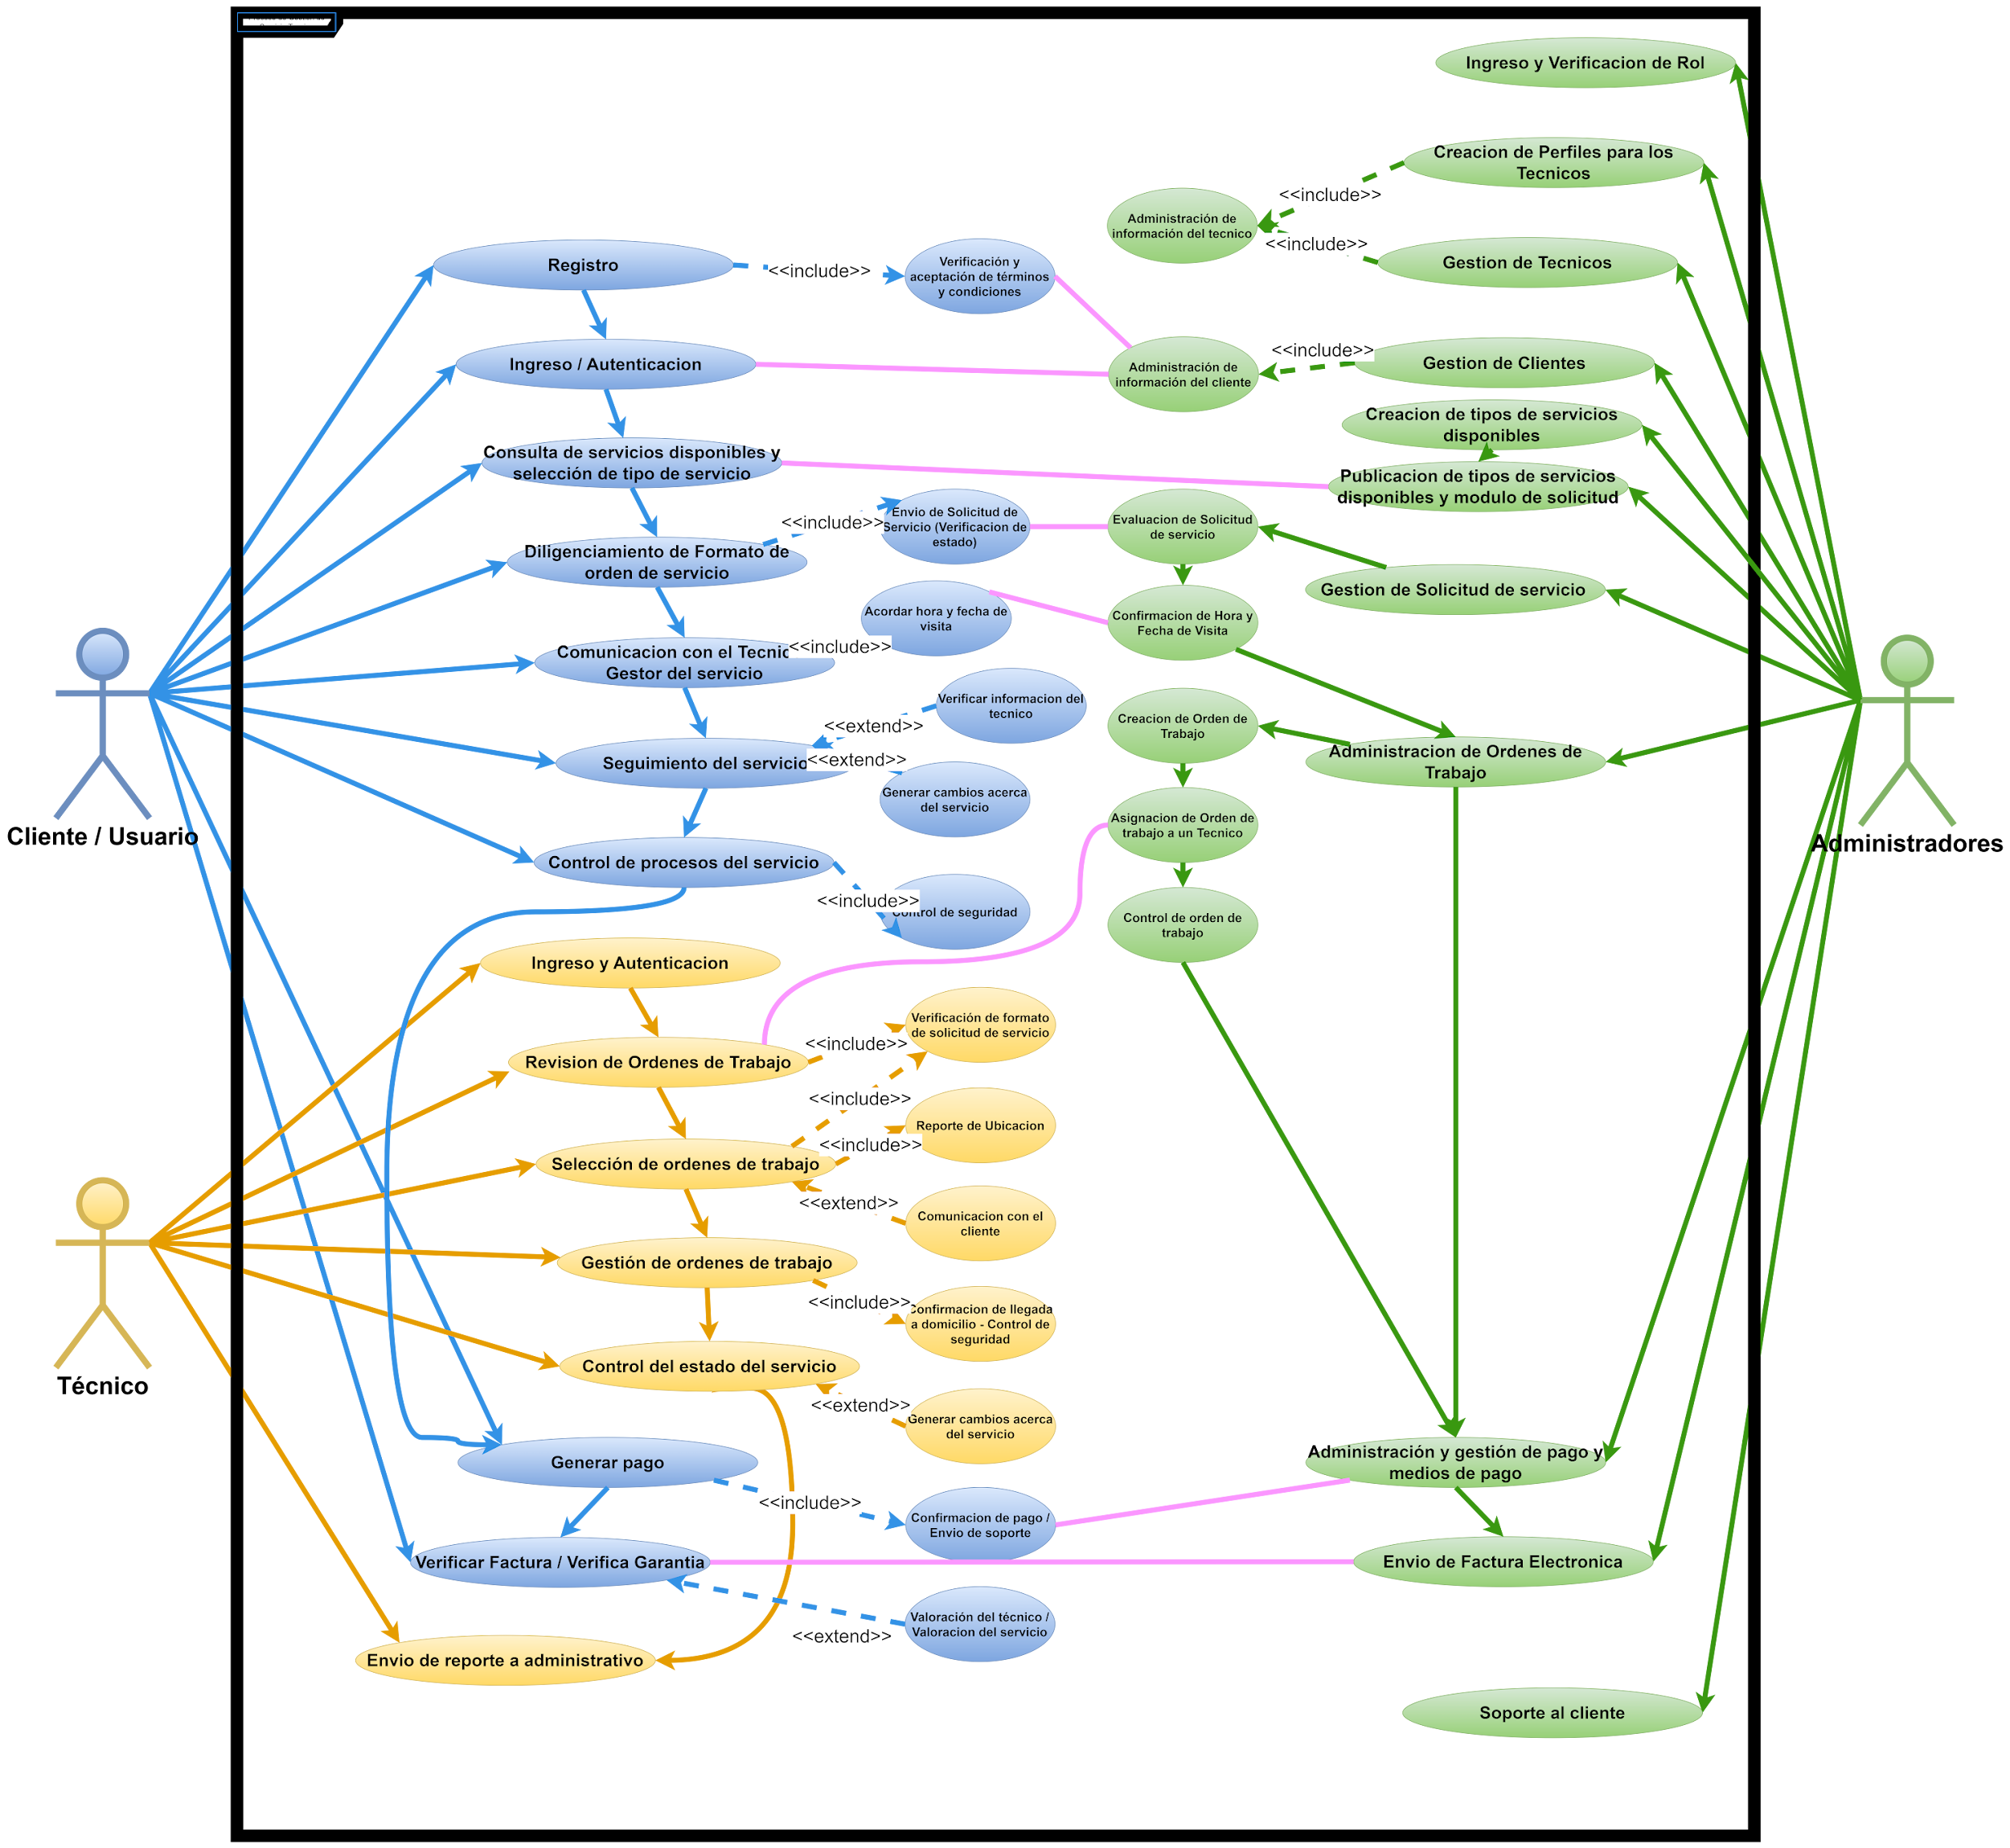
Diagrama de Casos de uso

Slide 25
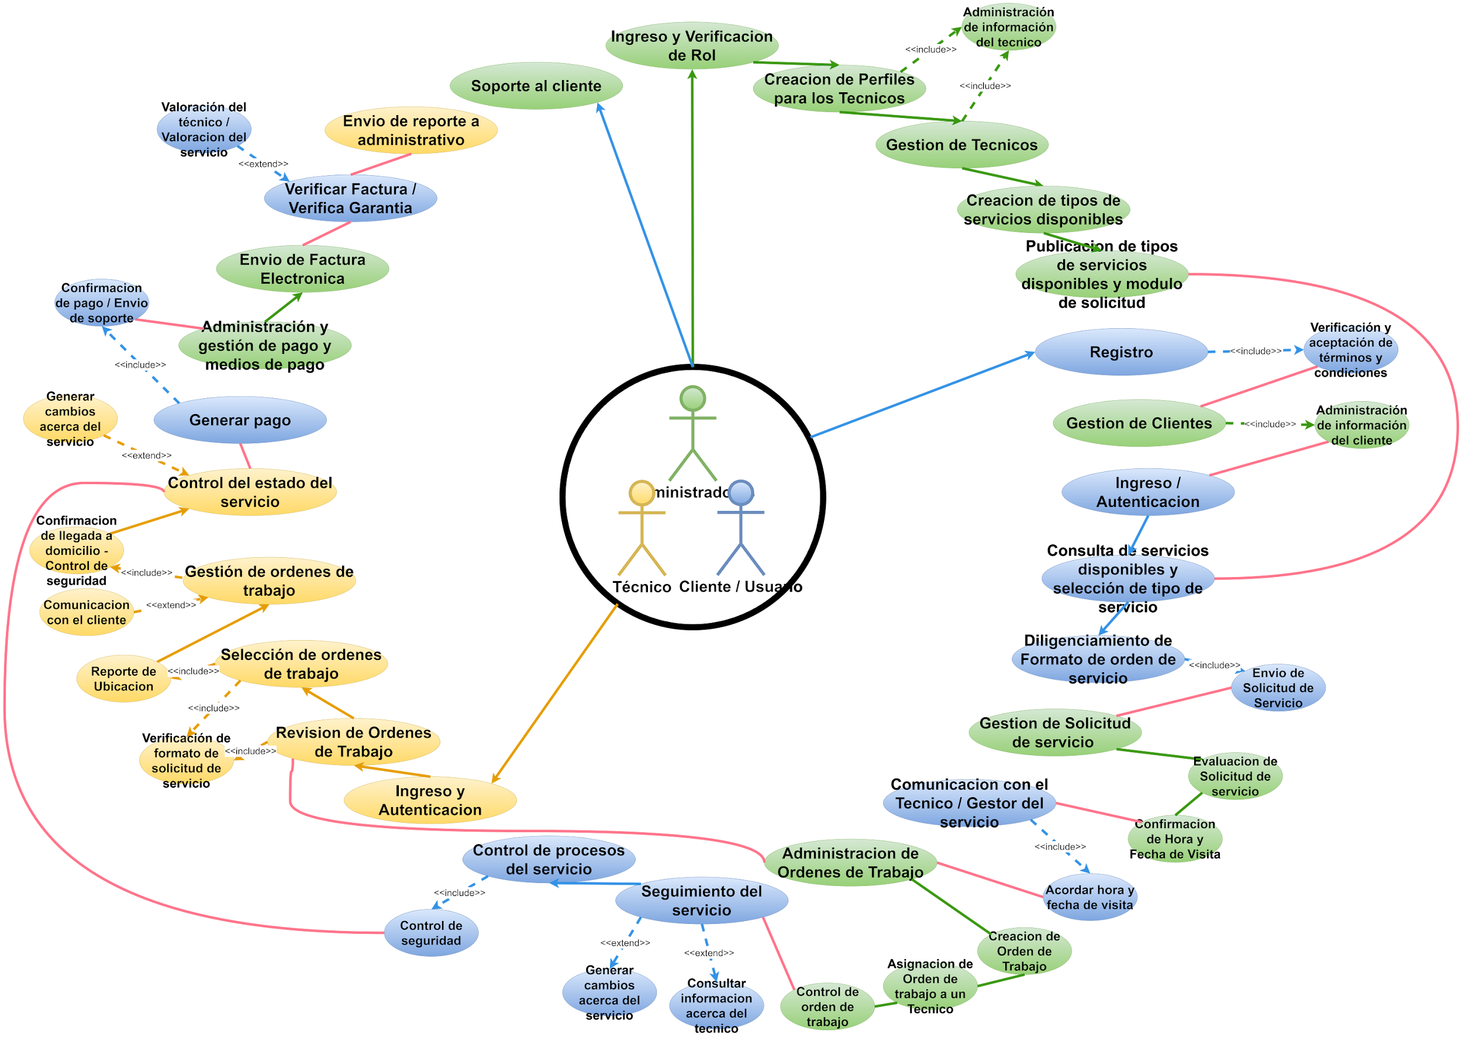
Diagrama de Casos de uso

Slide 26
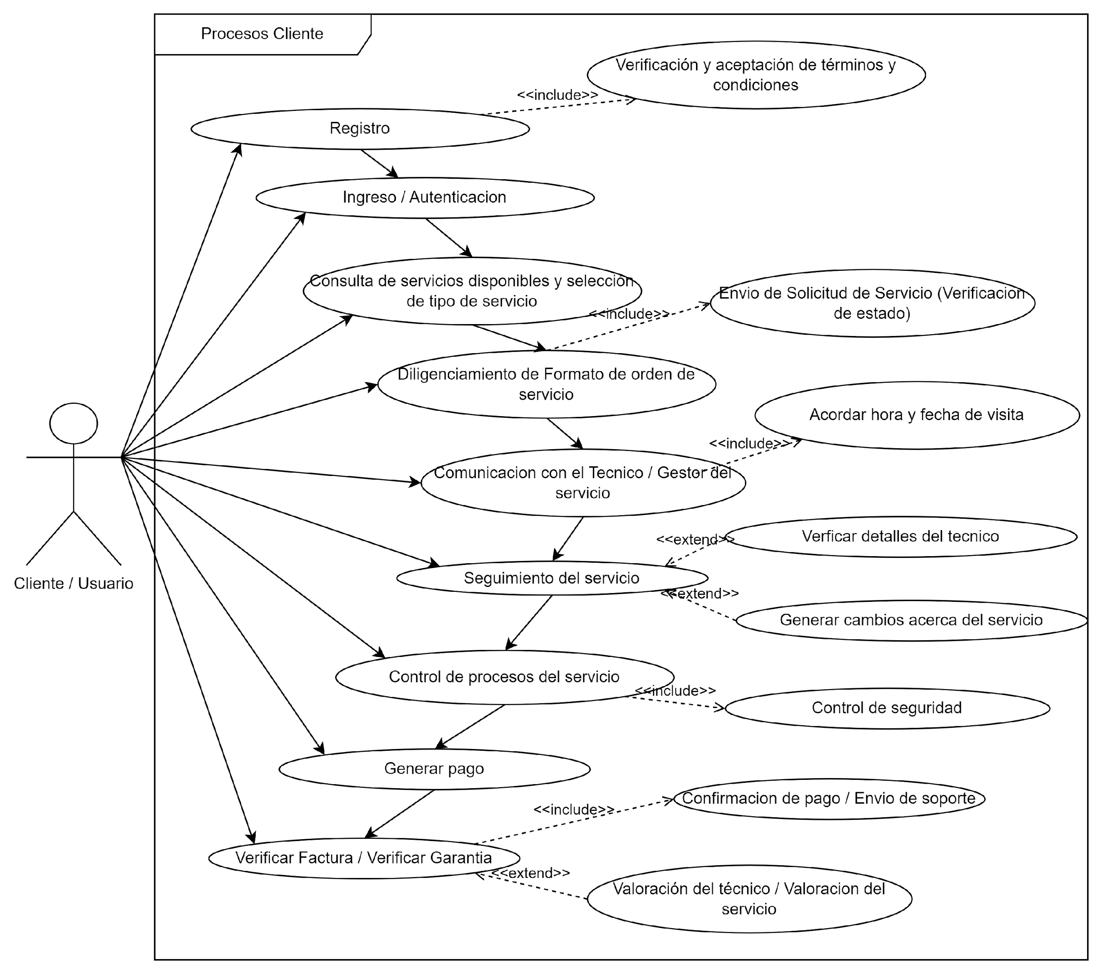
Diagramas de Casos de uso

Slide 27
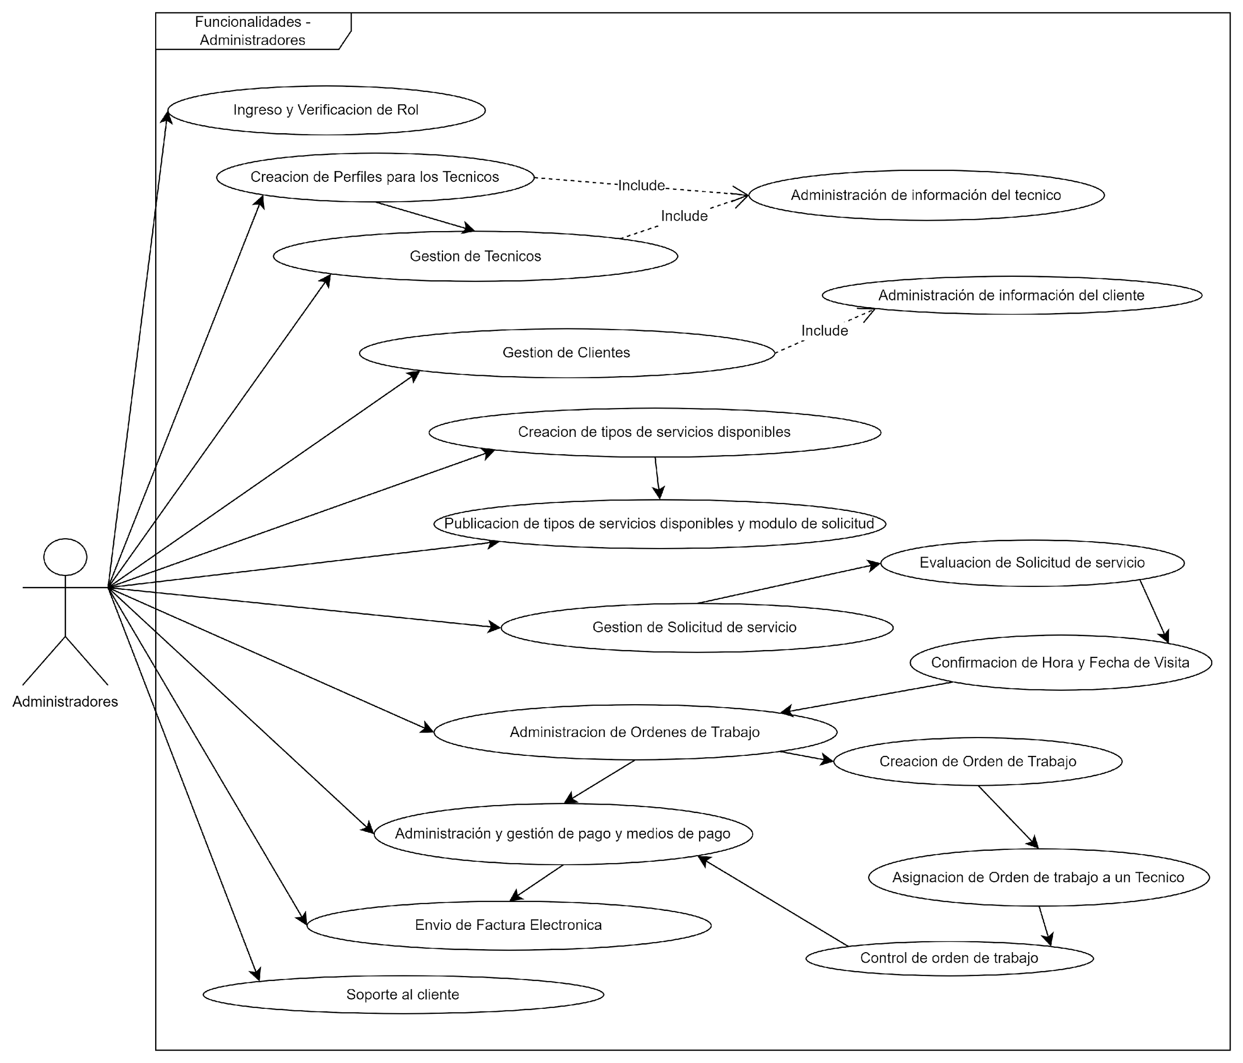
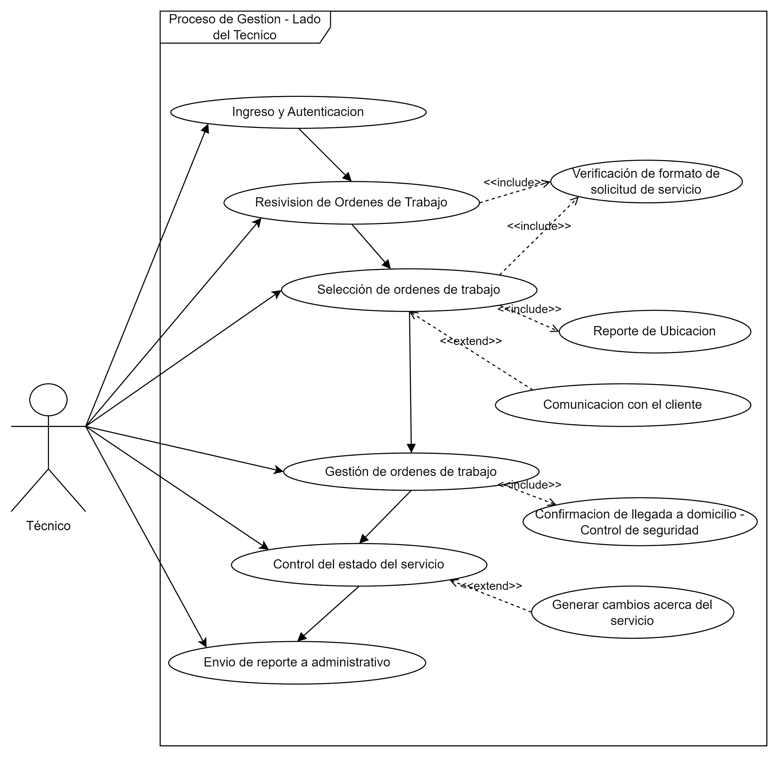
Diagramas de Casos de uso

Slide 28
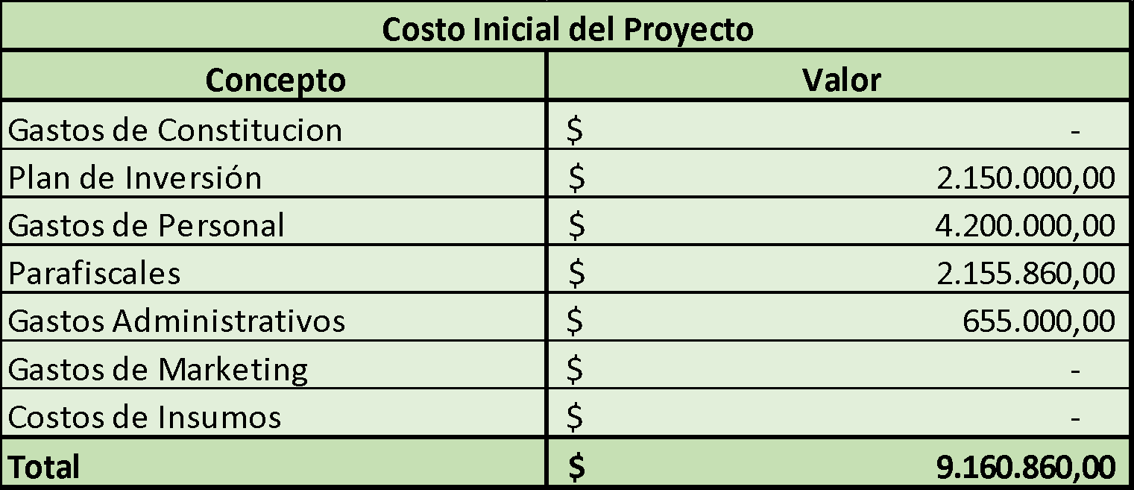
Costos del proyecto

Slide 29
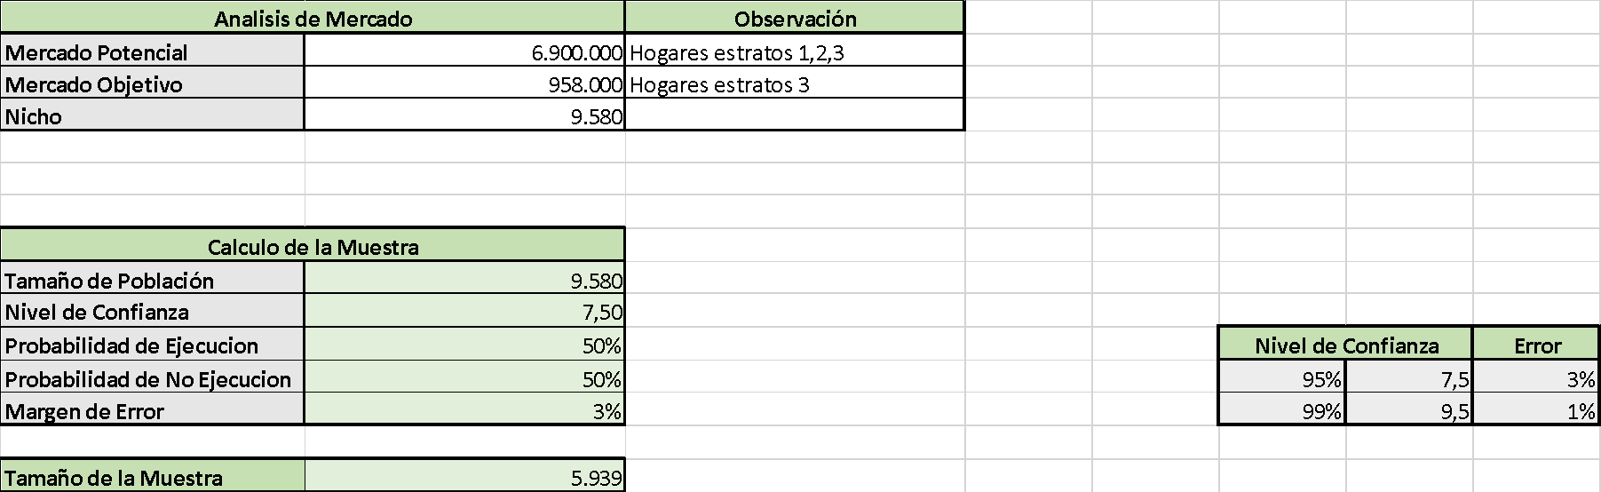
Costos del proyecto

Slide 30
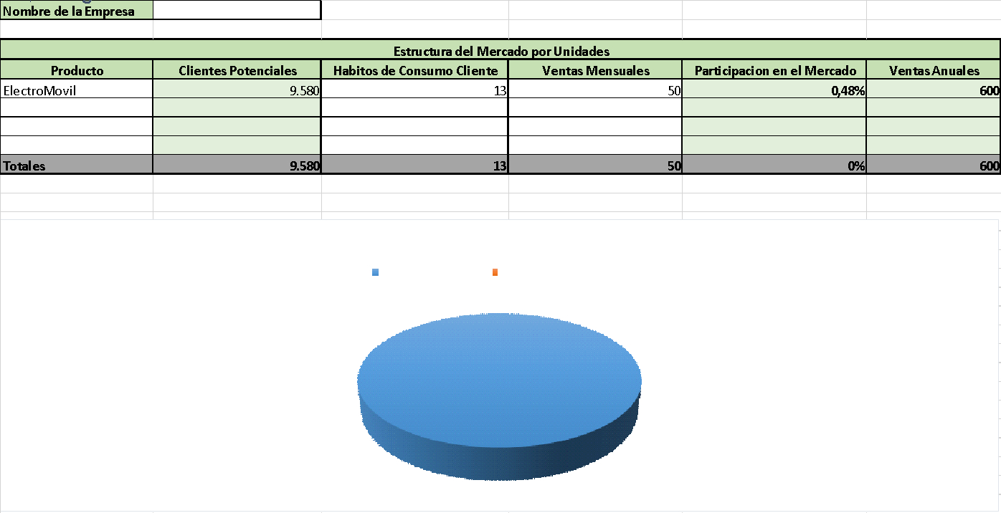
Costos del proyecto

Slide 31
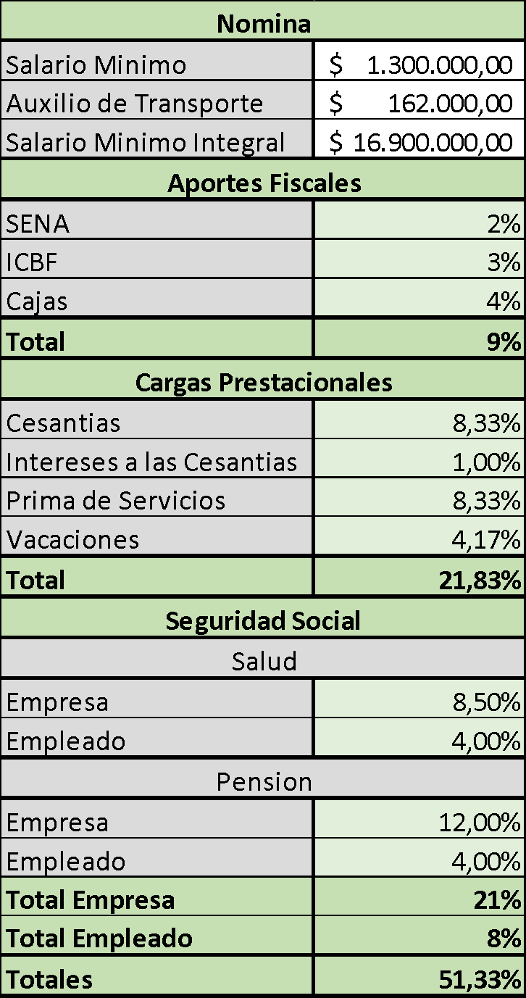
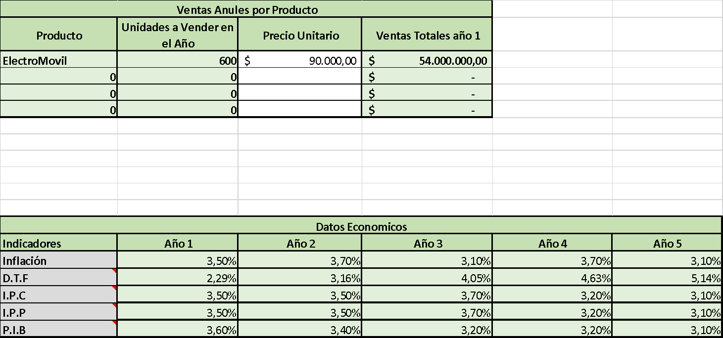
Costos del proyecto

Slide 32
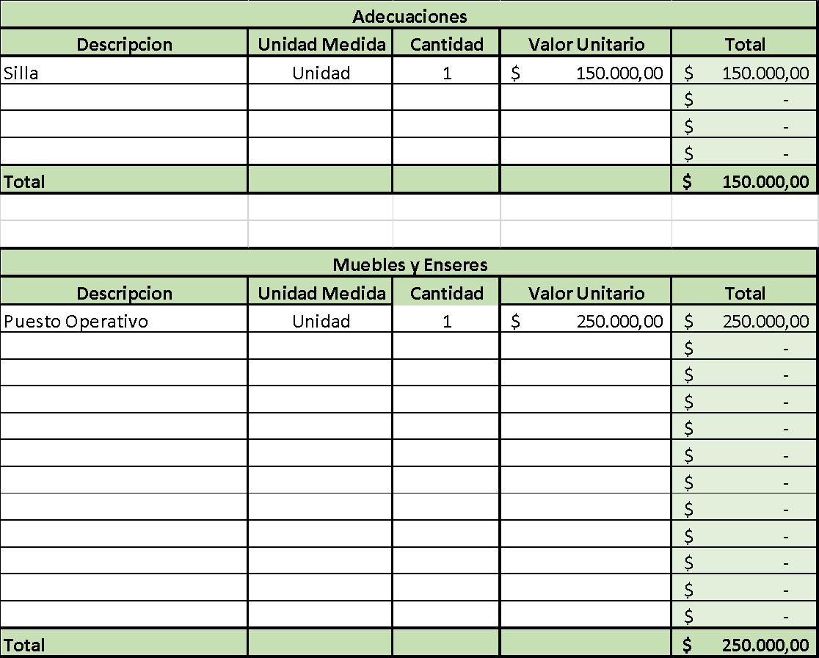
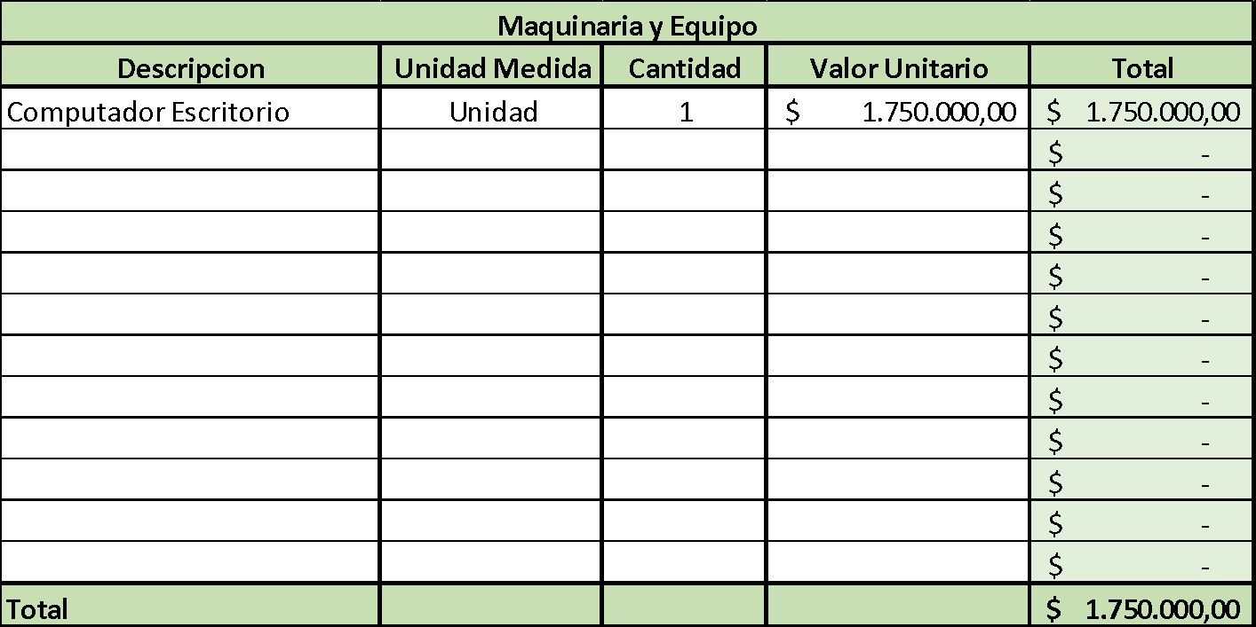
Costos del proyecto

Slide 33
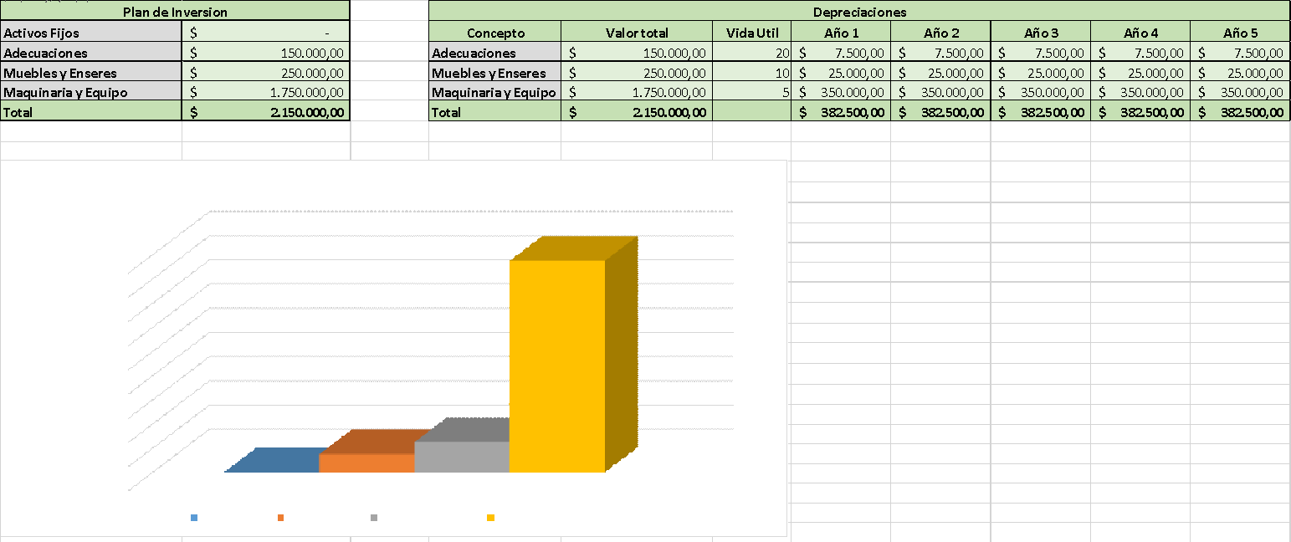
Costos del proyecto

Slide 34
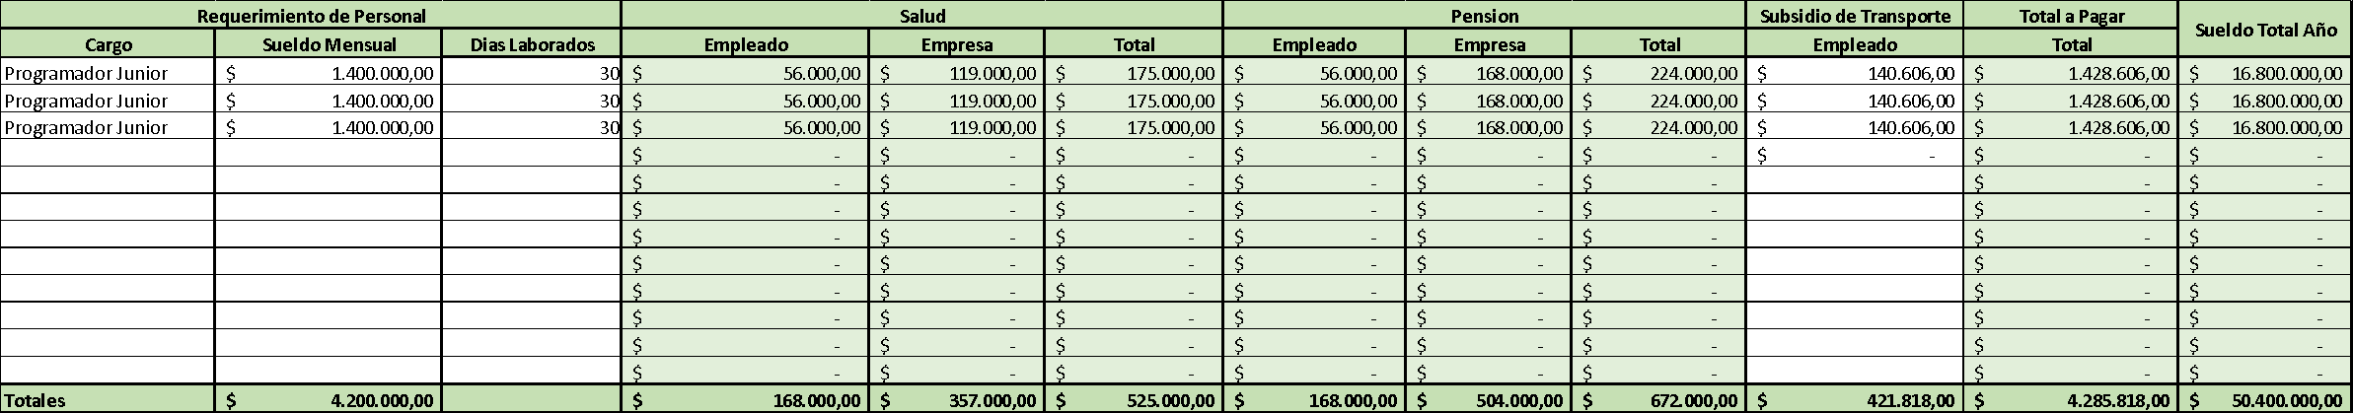
Costos del proyecto

Slide 35
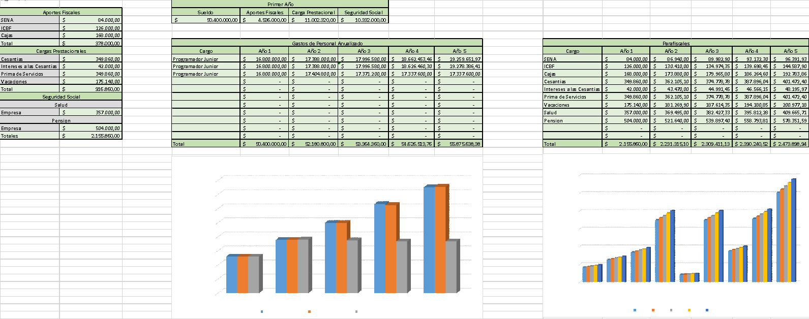
Costos del proyecto

Slide 36
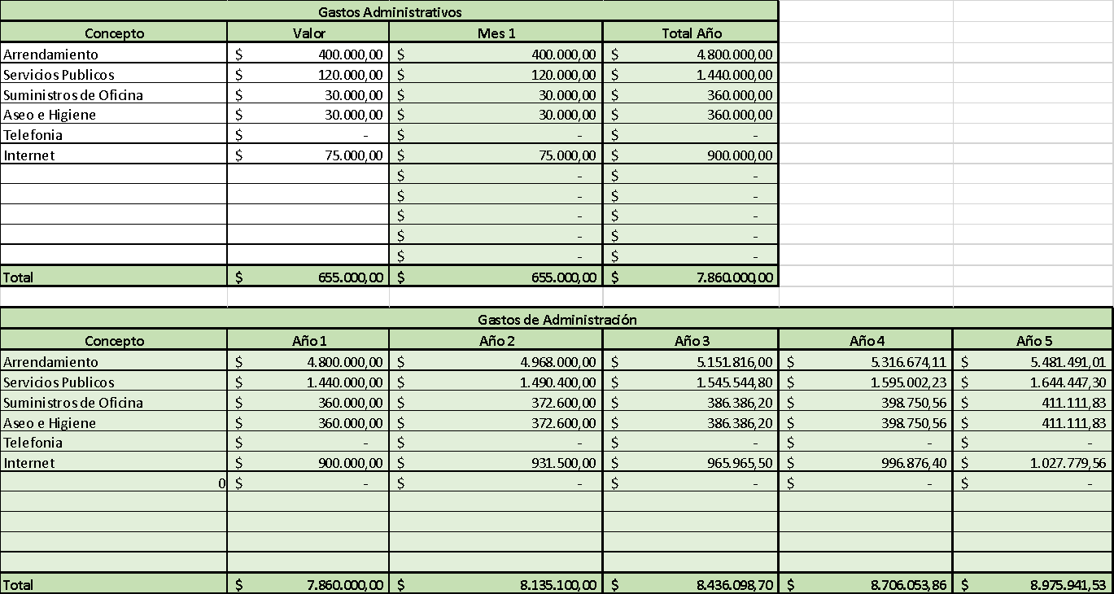
Costos del proyecto

Slide 37
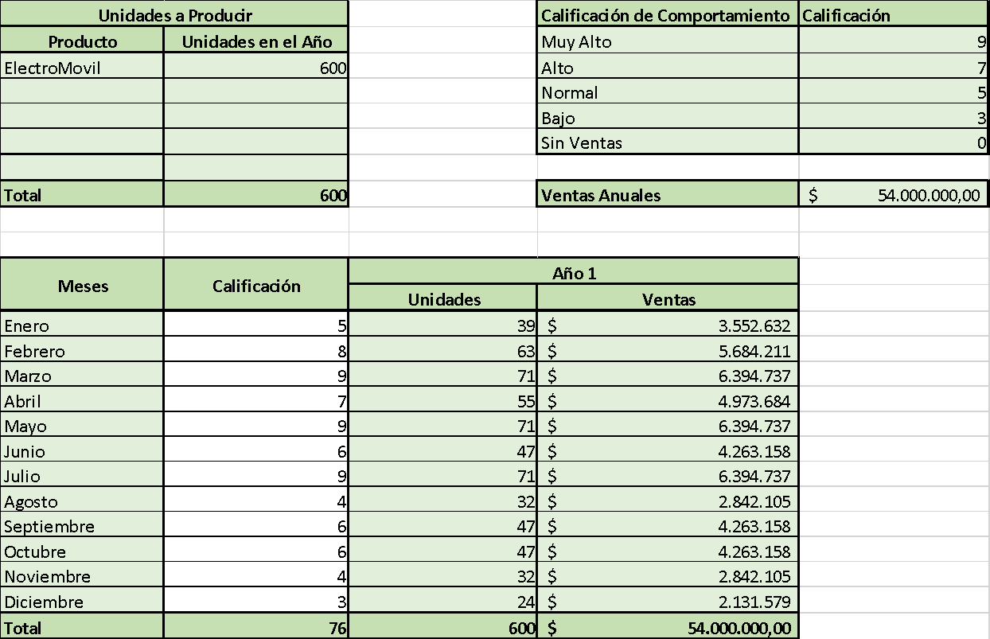
Costos del proyecto

Slide 38
Costos del proyecto

Slide 39
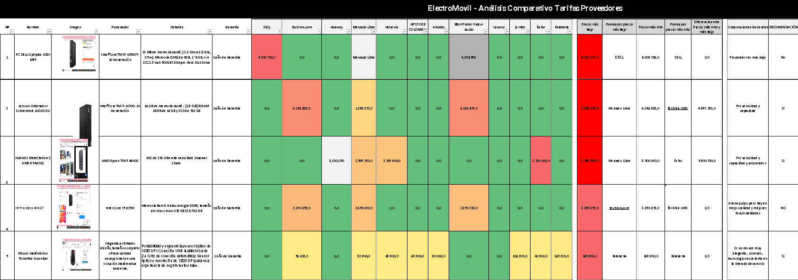
Propuesta técnica – Proveedores

Slide 40
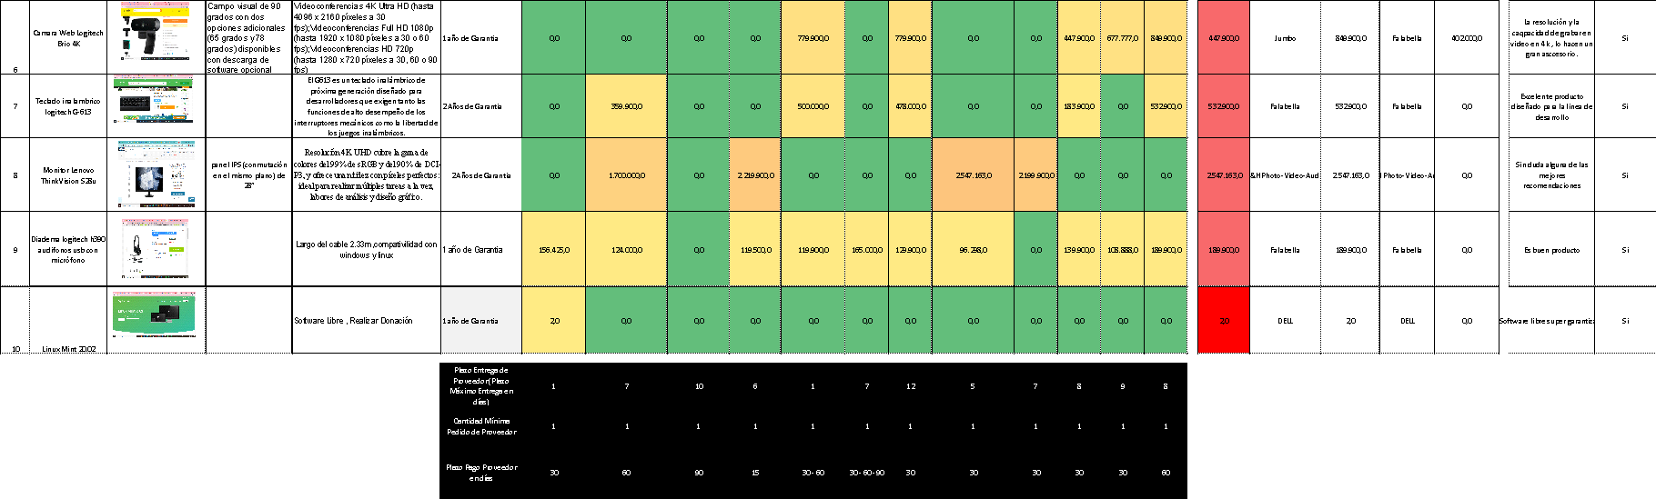
Propuesta técnica – Proveedores

Slide 41
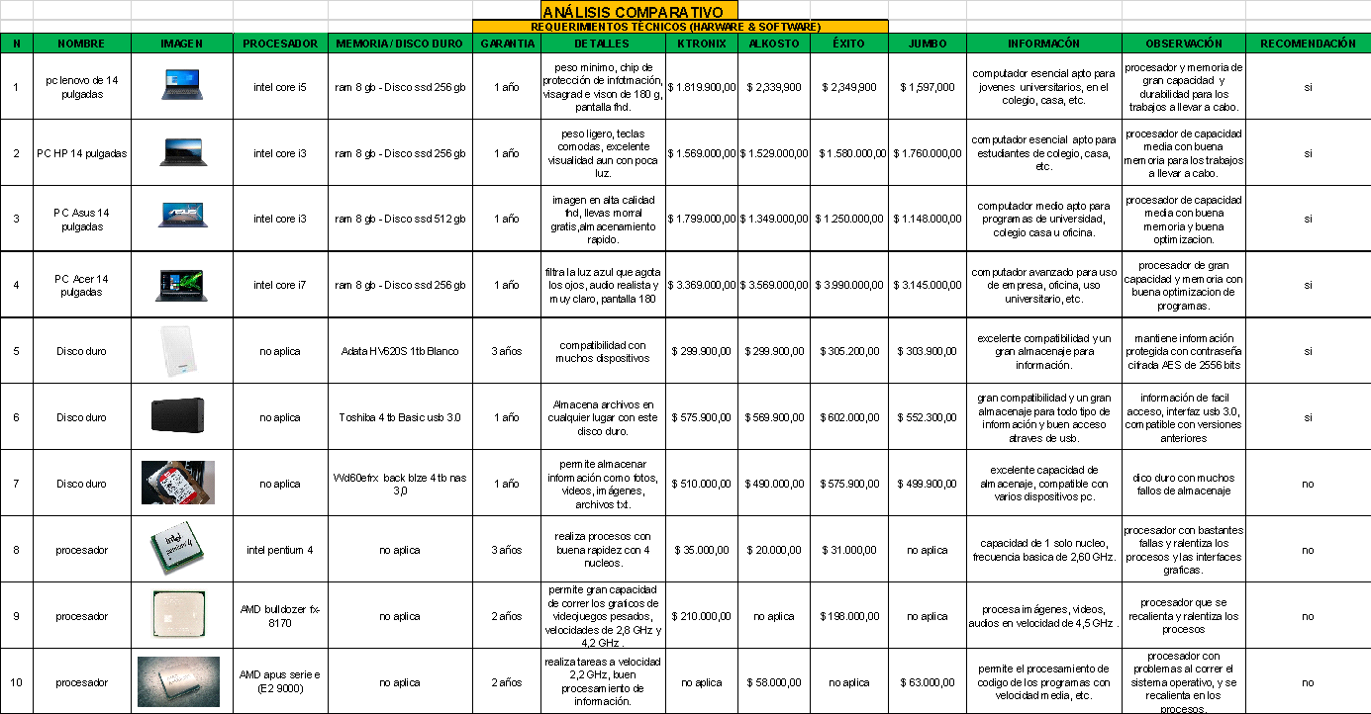
Propuesta técnica – Proveedores

Slide 42
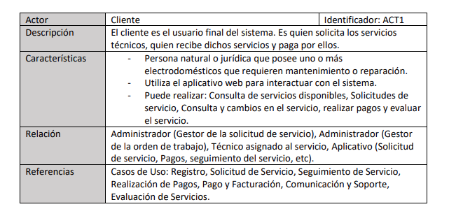
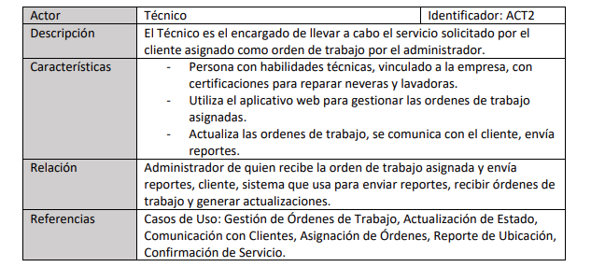
Especificaciones de casos de uso

Slide 43
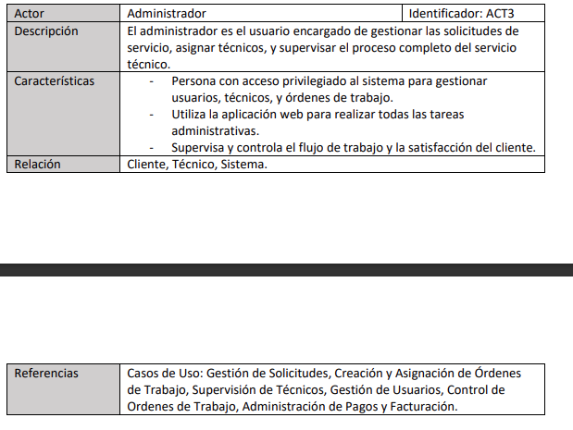
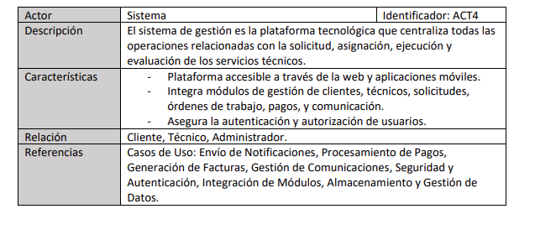
Especificaciones de casos de uso

Slide 44
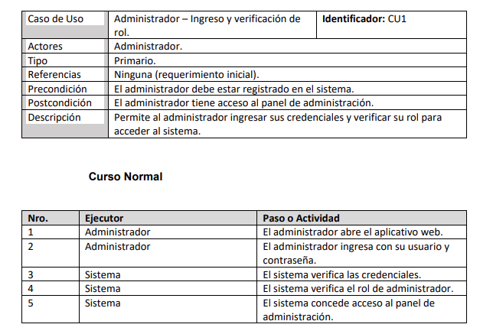
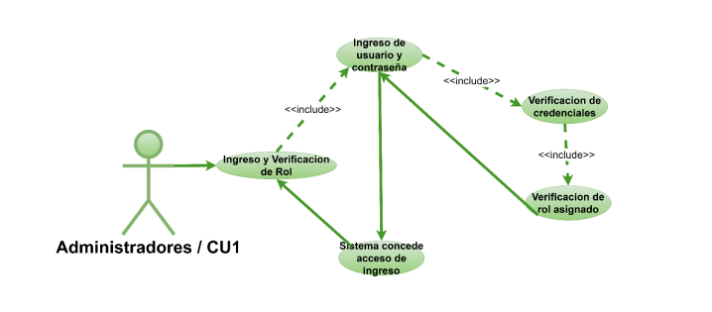
Especificaciones de casos de uso

Slide 45
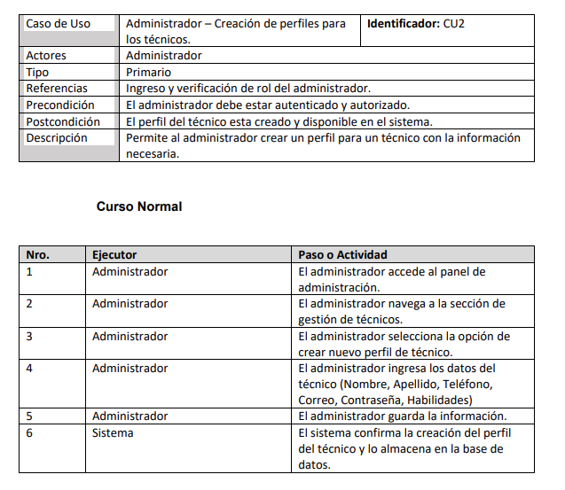

Especificaciones de casos de uso

Slide 46


Especificaciones de casos de uso

Slide 47


Especificaciones de casos de uso

Slide 48


